Slide 1
Урок изобразительного искусства
Подготовила:
Учитель начальных классов
МБОУ «СОШ №8» г.Топки,
Кемеровская область-Кузбасс
Падалко Екатерина Николаевна

Slide 2
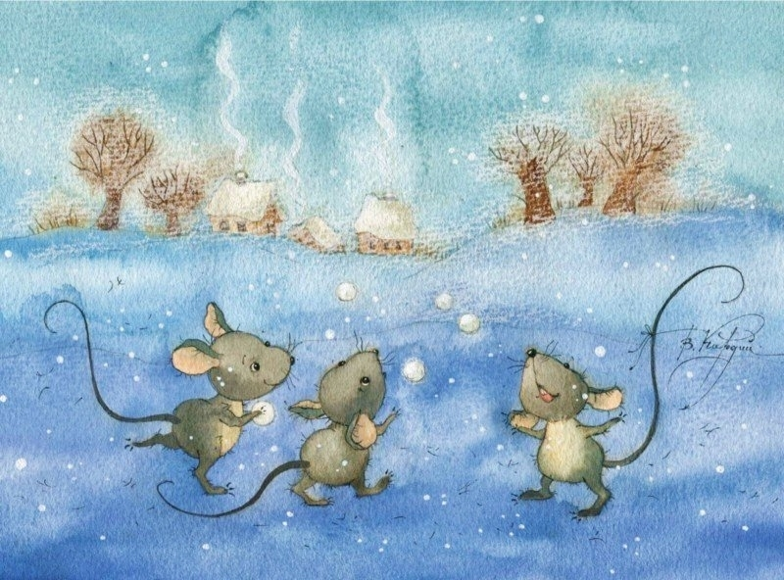

Slide 3
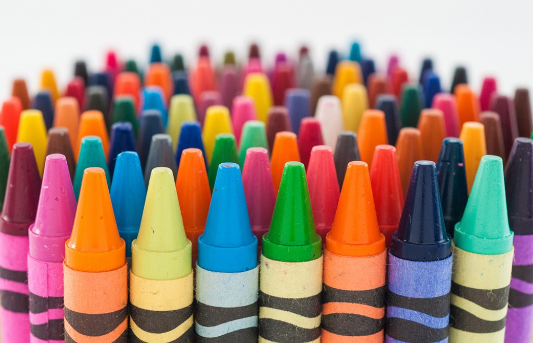

Slide 5
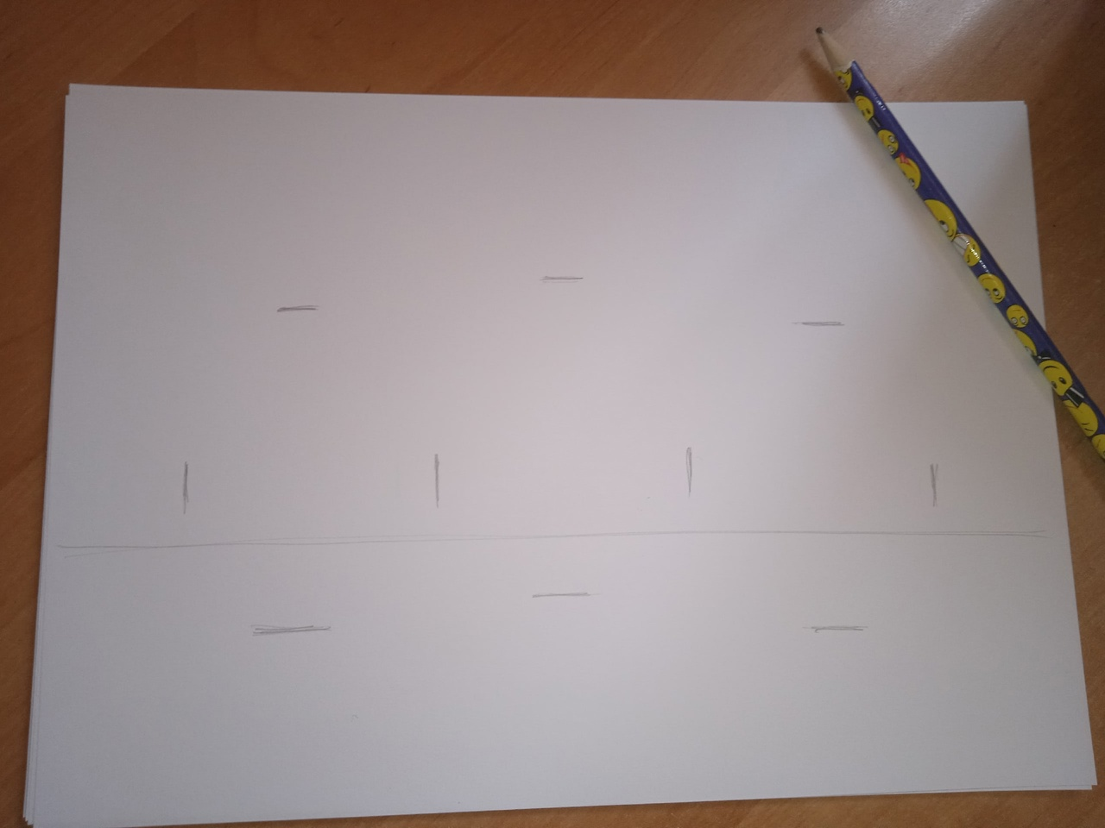

Slide 6
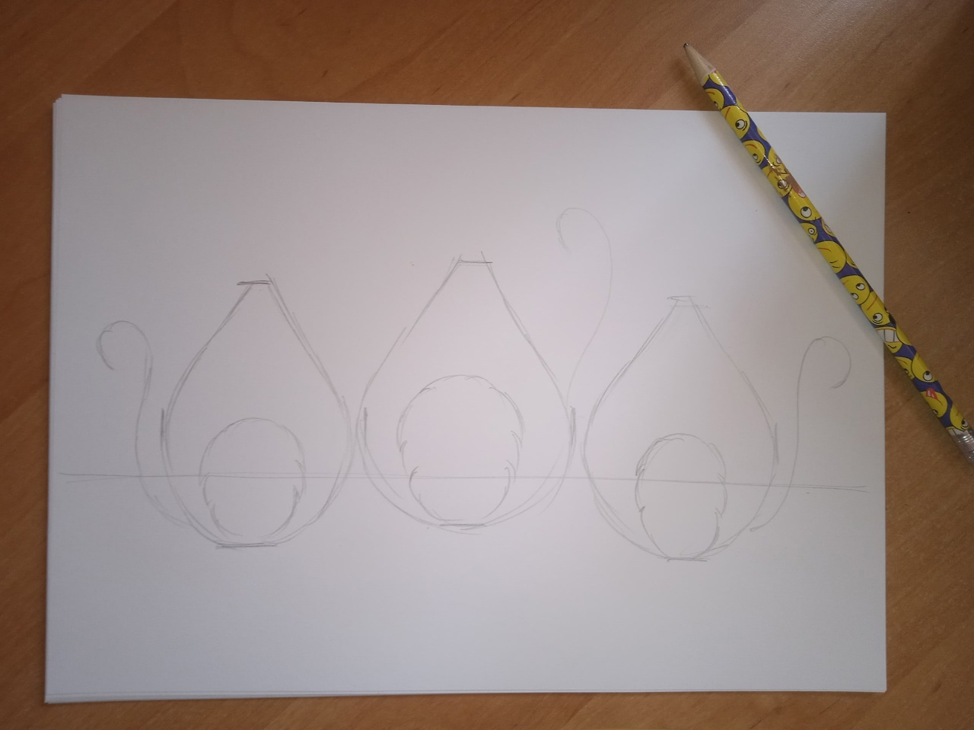

Slide 7
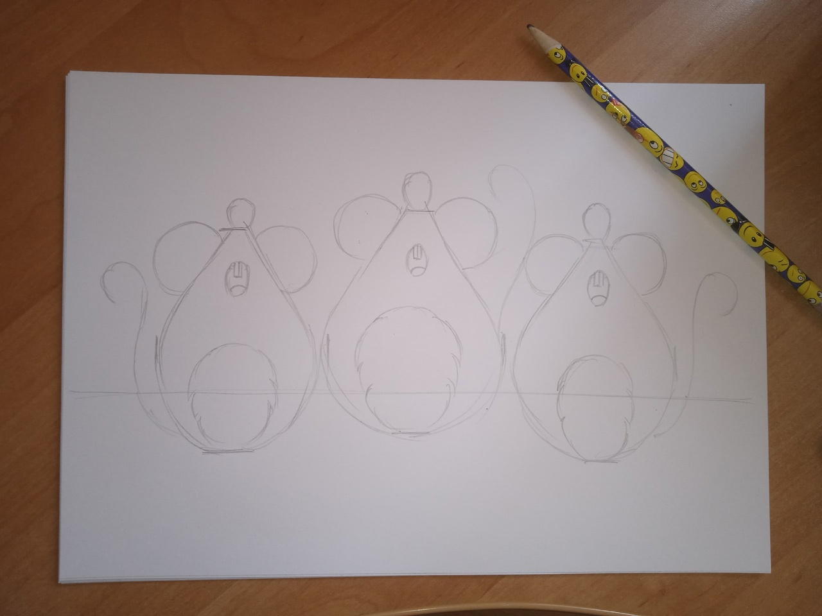

Slide 8
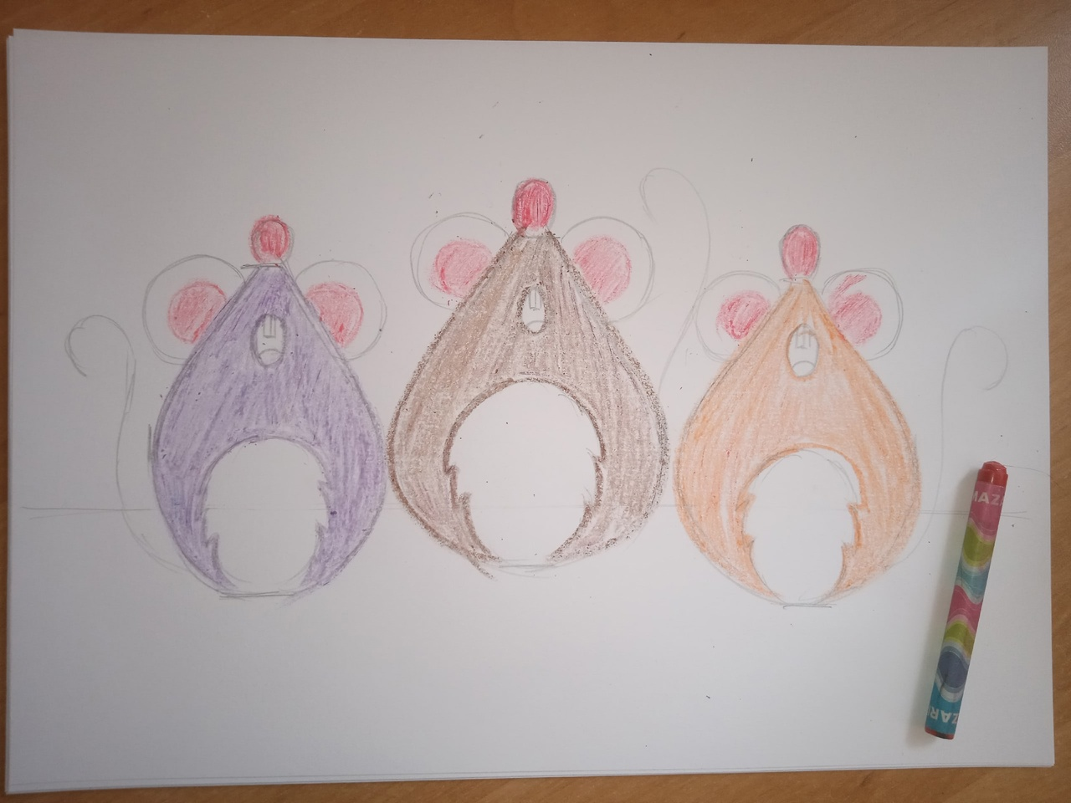

Slide 9
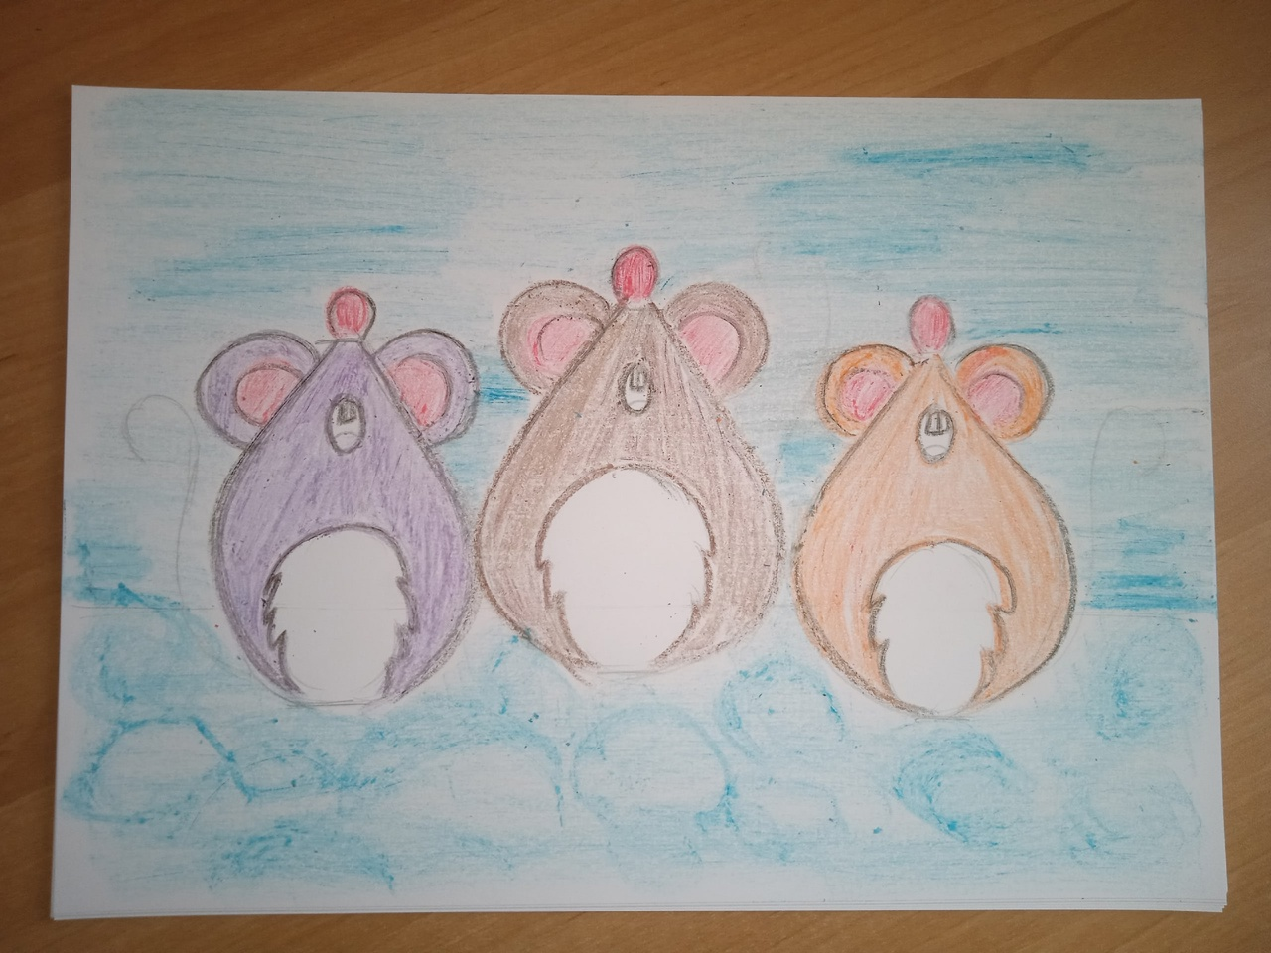

Slide 10
Спасибо за работу!

Slide 11
Ссылки на использованные ресурсы:
https://studref.com/478750/kulturologiya/voskovye_karandashi

